Slide 2
Корень учения горек, а плод сладок.

Slide 3
«Исследователь – тот, кто занимается научными исследованиями. Исследовать – подвергать научному изучению».

Slide 4
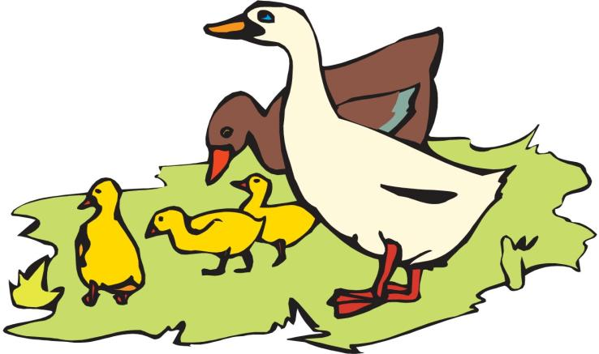
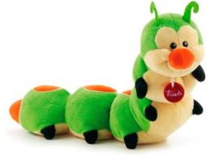
Минутка чистописания
гусь гусыня гусята гусеница

Slide 5
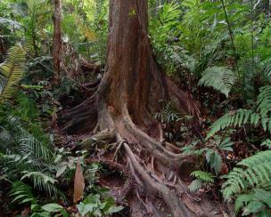
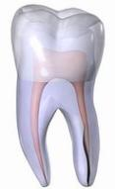
Корень
Подземная часть растения
Внутренняя, находящаяся в теле часть зуба, волоса, ногтя
Часть слова
домик

Slide 6
Корень
Начало, источник
чего-либо

Slide 7
Корень слова
Однокоренные слова
Цель урока:
узнать, что называют корнем слова, однокоренные слова;
уметь находить и выделять корень слова;
учиться подбирать однокоренные слова.

Slide 8
Однокоренные
родственные слова
Близкие по смыслу
Общая часть
корень

Slide 9
гусь гусыня гусята

Slide 10
Карточка № 1. Лист, листочек, стебель, листва.
Карточка №2. Глаз, глазки, глазной, лицо.
Карточка №3. Зима, зимний, весна, зимушка.

Slide 11
Дождь, дождливый, дождевой, дождик.
Кормить, корм, кормушка, кормовые (травы).

Slide 12
Корень слова
Однокоренные слова
Цель урока:
узнать, что называют корнем слова, однокоренные слова;
уметь находить и выделять корень слова;
учиться подбирать однокоренные слова.

Slide 13
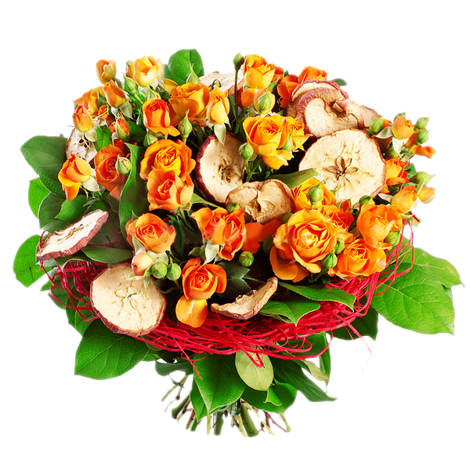
Спасибо за урок!

